Slide 1
Спілкування та його роль у житті людини
Вплив спілкування на здоров’я, безпеку і добробут
Вербальне та невербальне спілкування

Slide 2

Для чого люди спілкуються?
Людство впродовж усього часу свого існування пов’язане різними системами комунікацій. Саме вони об’єднують нас у просторі й часі.
Минали часи. Змінювалися способи передачі інформації. Проте значення комунікації для життя людини не зменшувалося. Комунікація як взаємодія між людьми лежить в основі нашого спілкування. Це є невід’ємною складовою життя суспільства. Будь-яка життєва справа спонукає людей до спілкування, обміну інформацією, досягнення домовленості для спільного розв’язання різноманітних ситуацій.

Slide 3
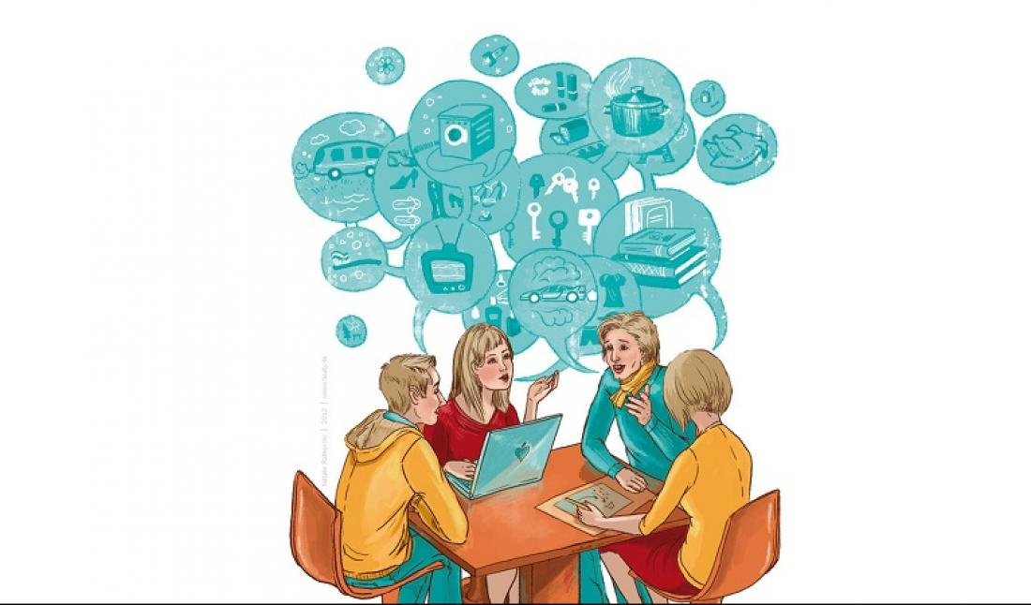
Запам’ятайте
Комунікація — термін, яким визначається взаємодія людей у світі.
Спілкування — стосунки між людьми, спричинені потребами спільної діяльності, що включають сприйняття й розуміння іншої людини, обмін інформацією та вироблення шляхів спільної взаємодії.

Slide 4

Давайте пороздумуємо
Французький письменник першої половини XX ст. Антуан де Сент-Екзюпері писав: «Єдина відома мені розкіш — це розкіш людського спілкування». Поясніть, як ви розумієте це твердження. Наведіть декілька прикладів ситуацій, коли ви мали схожі почуття.

Slide 5
Вплив спілкування на здоров’я, безпеку й добробут людини.
Не буде перебільшенням сказати, що повноцінне життя людини неможливе без спілкування. Від нього залежить дуже багато. Так, воно значною мірою визначає стан психічного здоров’я людини. Без спілкування з іншими вона не зможе його зберегти. Саме із цим пов’язано те, що одним із найсуворіших видів покарань злочинців здавна вважалося довічне ув’язнення в одиночній камері. У разі його застосування засуджений поступово втрачав розум і божеволів. Безпека людини також значною мірою залежить від її вміння спілкуватися. Різні манери спілкування можуть як викликати, так і приборкати агресію іншої людини. Для людини важливо вміти правильно спілкуватися зі сторонніми, незнайомими або малознайомими людьми.

Slide 6
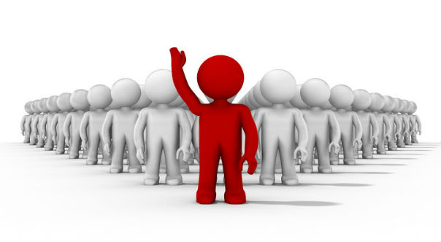
Оволодіння мистецтвом спілкування й добробут людини, як вважають дослідники, тісно пов’язані між собою. Успішність у спілкуванні сприяє кращому налагодженню соціальних зв’язків людини. Перед нею відкривається більше можливостей для участі в суспільно-політичному житті країни, підприємницькій діяльності тощо. Уміння спілкуватися з різними людьми й залучати їх до своєї команди свідчить про лідерські якості людини.

Slide 7
Вербальне та невербальне спілкування
Всі засоби спілкування, вираження своєї думки та впливу на співрозмовника або аудиторію поділяються на вербальні (мовні) та невербальні (жести, міміка, пантоміміка, зовнішність). Вербальними засобами є мова та мовлення. Нагадаймо основні положення: мова – це система звукових сигналів, письмових знаків та символів, за допомогою яких людина отримує, переробляє, зберігає та передає інформацію; мовлення – це конкретне використання мови для висловлення думок, почуттів, настроїв.
Вербальне спілкування завжди супроводжується невербальним. У багатьох випадках невербальне спілкування може нести значно більше змістове навантаження, ніж вербальне
Невербальне спілкування представлене не лише використанням жестів, міміки, пантоміміки, а й просторово-часовою характеристикою організації спілкування.

Slide 8
Три універсальні (невербальні) величини усного спілкування – погляд, усмішка та відстань. Людина, яка просто дивиться у вічі співрозмовникові, викликає довіру. Щирість у погляді означає доброзичливе ставлення. На доброзичливий тон і взаємоповагу будь-яку розмову, навіть важку, настроїть усмішка. Відстань, на якій ведеться бесіда, буває чотирьох видів: інтимна (до 0,5 м), особиста (0,5...1,2 м), соціальна (1,2...3,7 м) та офіційна (3,7 м і більше). Відстань між особами служить регулятором їхніх стосунків. При будь-якому спілкуванні правильно обрана відстань (залежно від національності та культури мовців) істотно впливає на його здійснення.
Психологічні дослідження показують, що до 40% інформації несуть жести та міміка.
Жестикуляція включає всі жести рук (мова рук), а також деякі інші дії, що несуть певне змістове навантаження. До міміки належать усі зміни, які можна спостерігати на обличчі людини, причому маються на увазі не тільки риси обличчя, контакт очей та спрямування погляду, а й психосоматичні процеси (почервоніння, тремтіння вуст).
Врахування всіх чинників невербального спілкування надзвичайно важливе у професійному спілкуванні, зокрема в його діловій галузі. Іноді саме жести, міміка можуть дати значну інформацію для обох учасників переговорів. Від знання суб'єктами переговорного процесу різних нюансів невербального спілкування може залежати успішний його результат. Але при трактуванні різних проявів невербальної комунікації слід ураховувати те, що існують істотні розбіжності в застосуванні тих чи інших символів у різних культурних традиціях.

Slide 9
Дискусія
«Чи можливе життя людини без спілкування?»

Slide 10
Домашнє завдання:
Складіть розповідь за темою «Для чого мені необхідно навчитися успішному спілкуванню?»

